Slide 1

Oggi qui si fa
LA FORMAZIONE, che E’
AUTOPROTEZIONE
.........E NON SOLO!!!

Slide 2
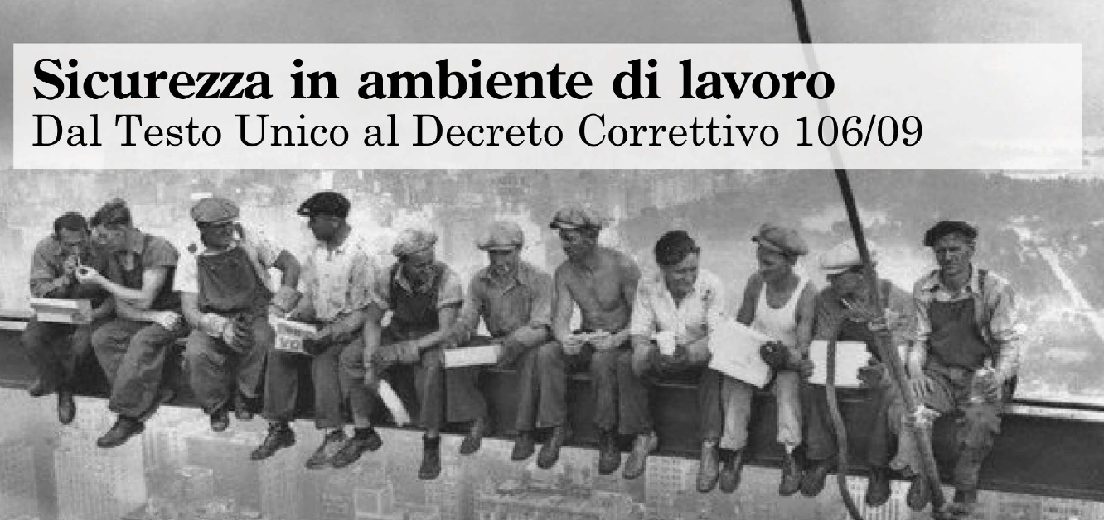
TESTO UNICO = D.Lgs.81/2008 e 106/2009 (ex D.Lgs 626/94)
Bisiacchi Manuela - Funzionario
(Tecnico Scientifico Elaborazione dati cat.D4) DSCF (edif.C11) dal 1991

Slide 3
SICUREZZA IN AMBIENTE DI LAVORO
Un po’ di storia
Il concetto moderno di “Sicurezza del Lavoro” è nato con la Rivoluzione Industriale, e con i fermenti sociali che ne derivarono.
Il primo regolamento generale in materia di prevenzione infortuni fu emanato infatti nel 1899 a beneficio di:
“coloro che a macchine mosse da agenti inanimati prestano la loro opera”
Si era infatti dovuto constatare che l’utilizzo di macchine e attrezzature meccaniche aveva provocato, insieme a notevoli benefici, un pesante aggravamento delle condizioni di pericolo per i lavoratori
La prima legge sulla assicurazione degli infortuni fu promulgata nel 1898.
Solo nel 1927 fu emanato il primo Regolamento generale di igiene del lavoro.
In questa prima fase la normativa regolamenta solo il lavoro industriale, per il quale sussiste l’obbligo dell’assicurazione obbligatoria, gli altri settori produttivi rimanevano esclusi.

Slide 4
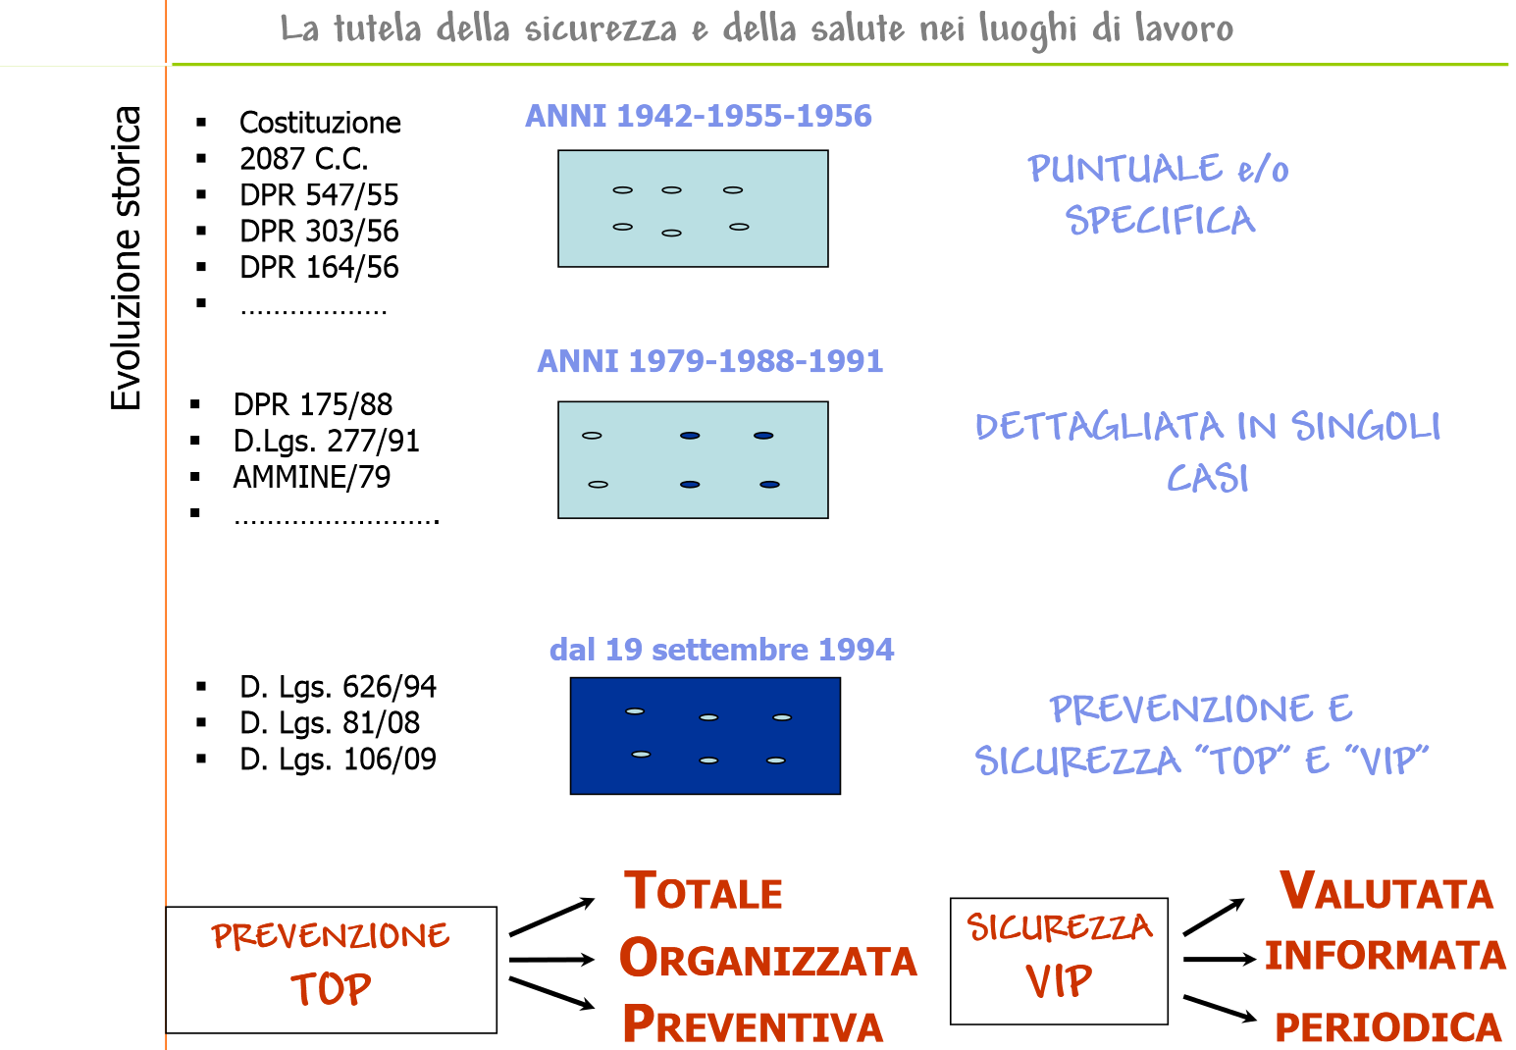

Slide 5
DECRETO MINISTERIALE 5 agosto 1998, n. 363
Regolamento recante norme per l'individuazione delle particolari esigenze delle Università ai fini delle norme contenute nel decreto legislativo 19 settembre 1994 n. 626 e successive modificazioni ed integrazioni

Slide 6
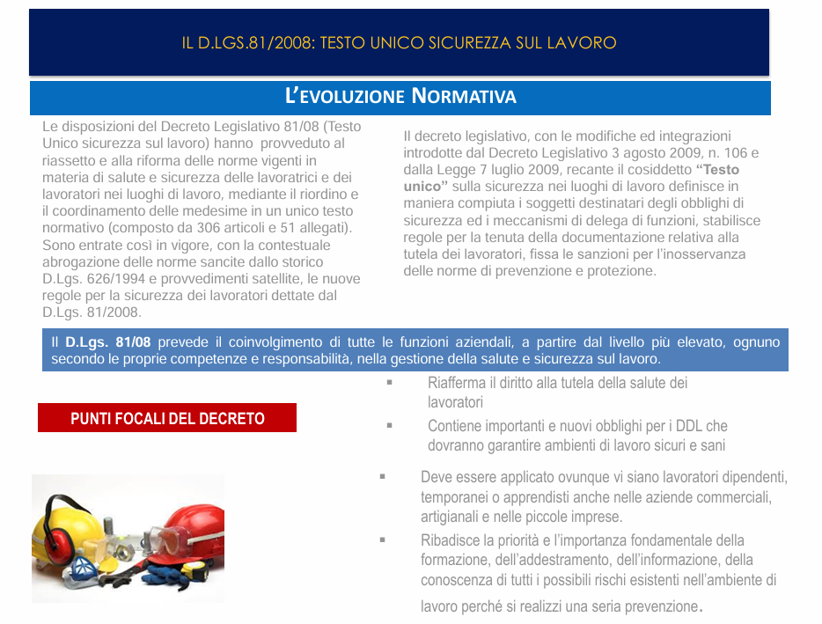

Slide 7
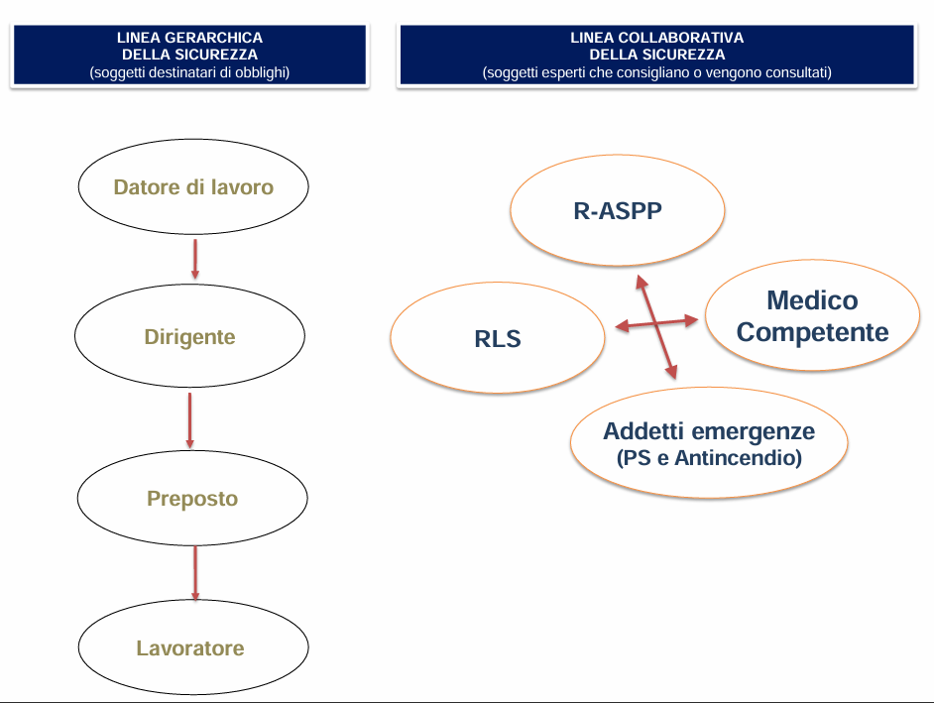

Slide 8
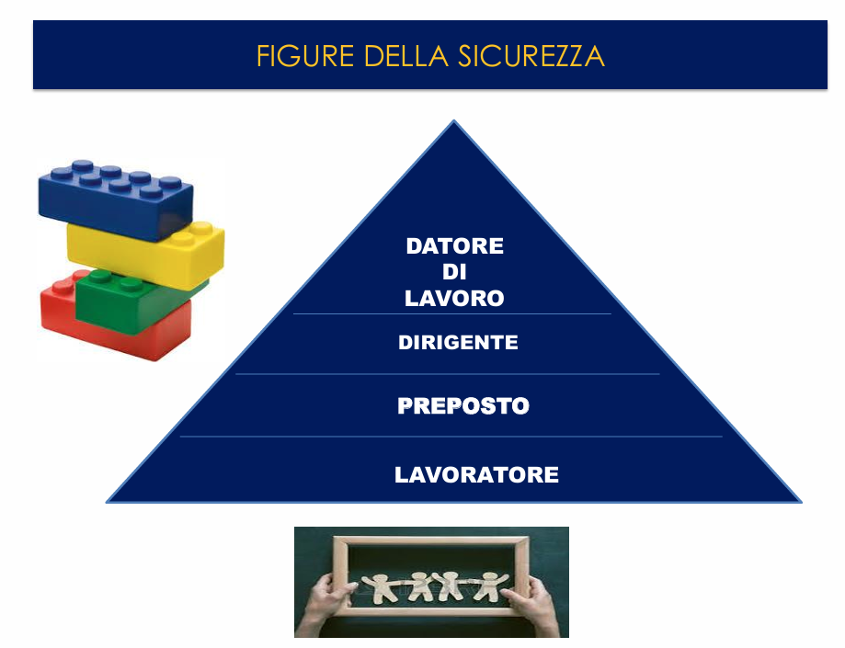

Slide 9
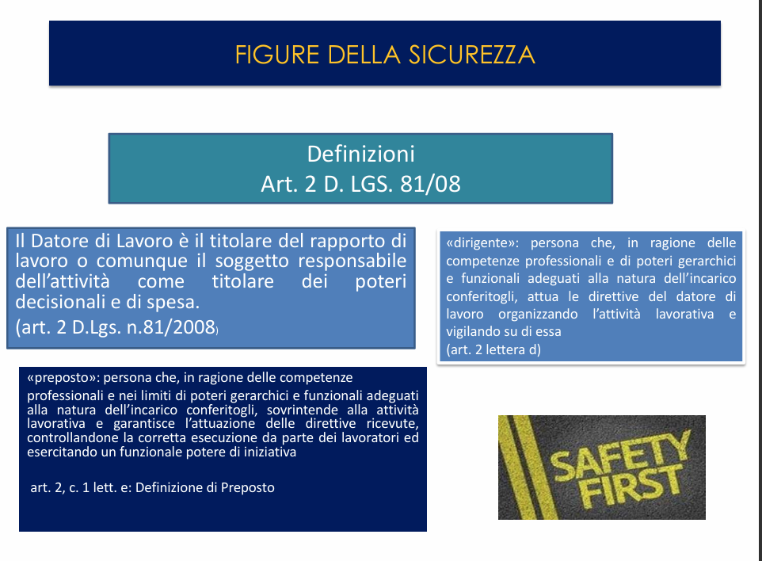

Slide 10
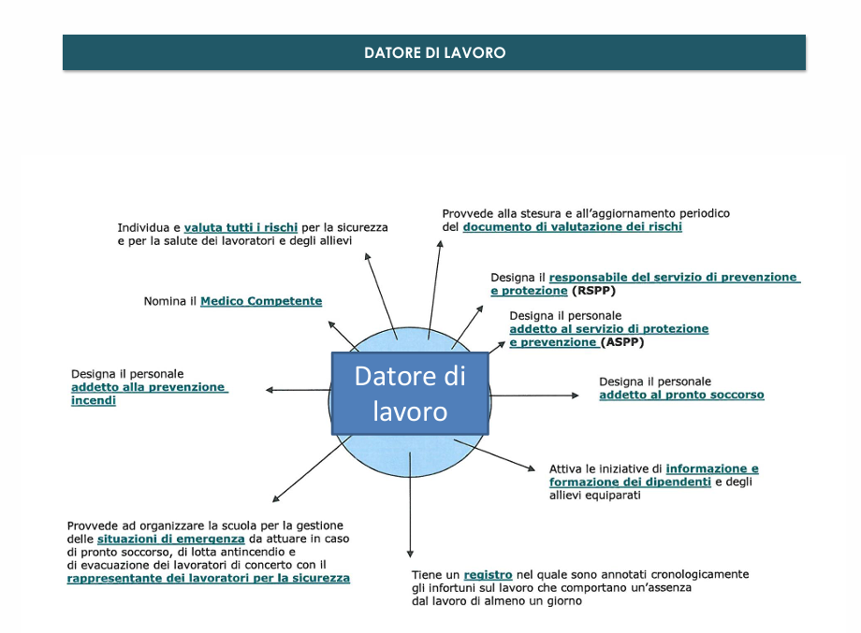

Slide 11
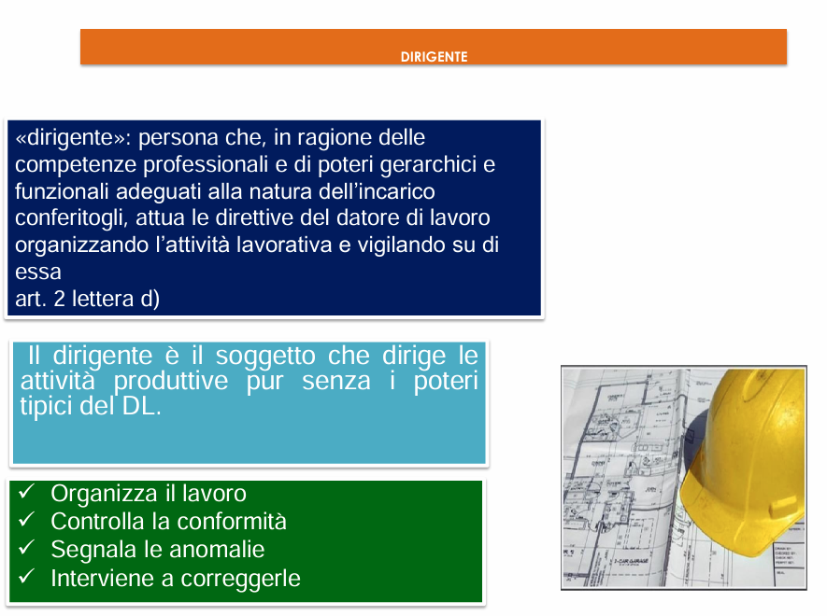

Slide 12
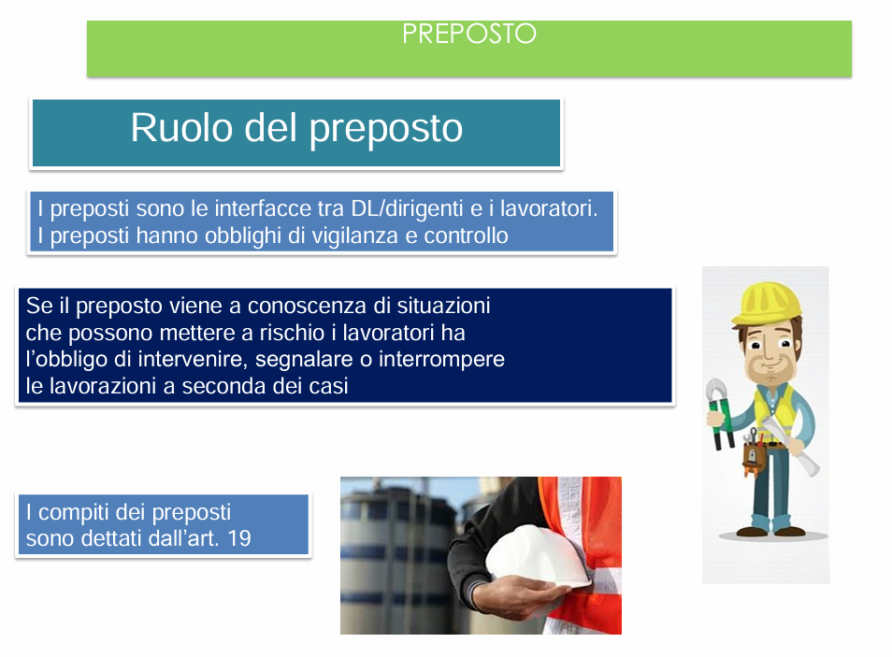

Slide 13
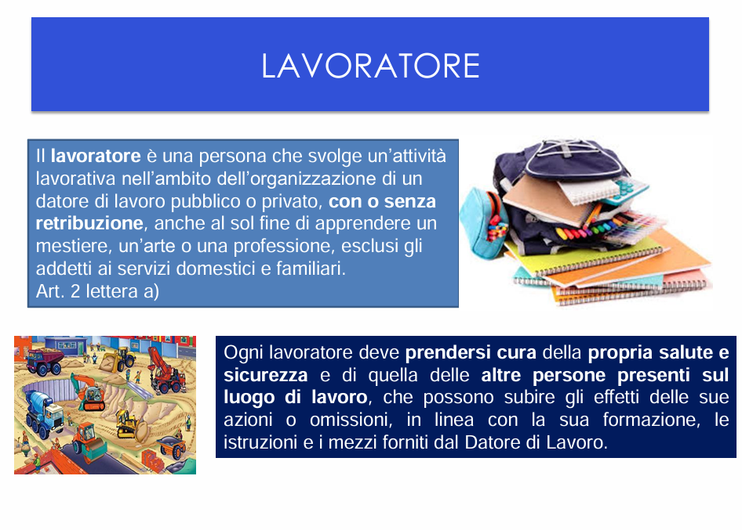

Slide 14
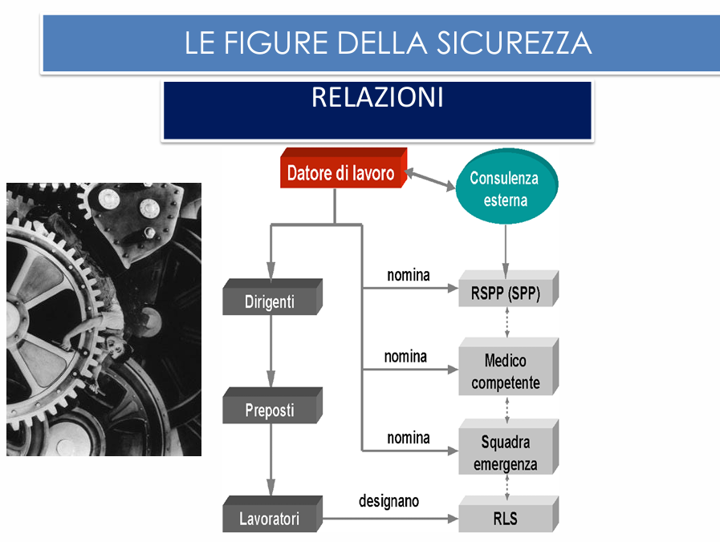

Slide 15
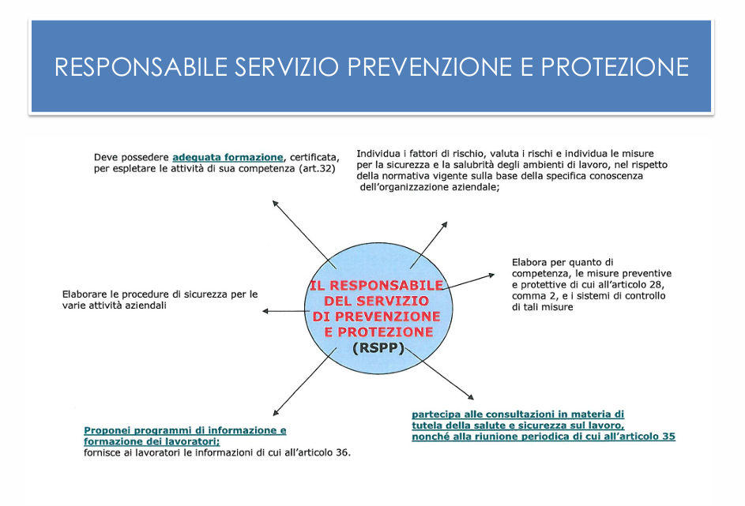

Slide 16
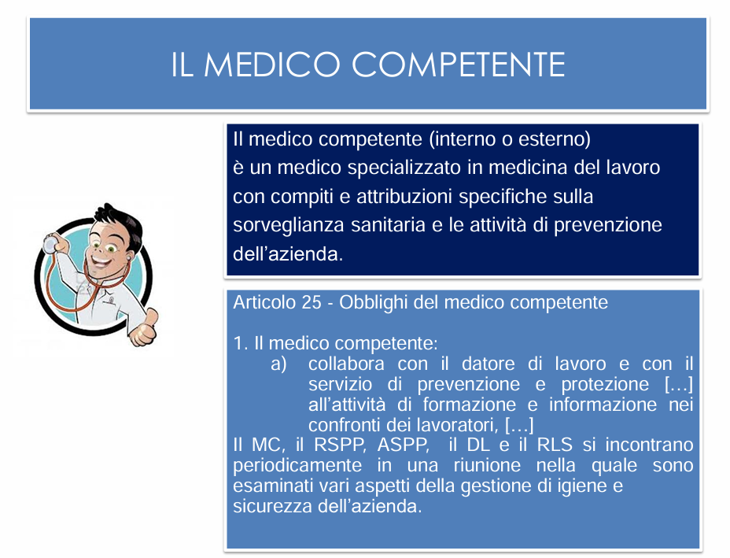

Slide 17
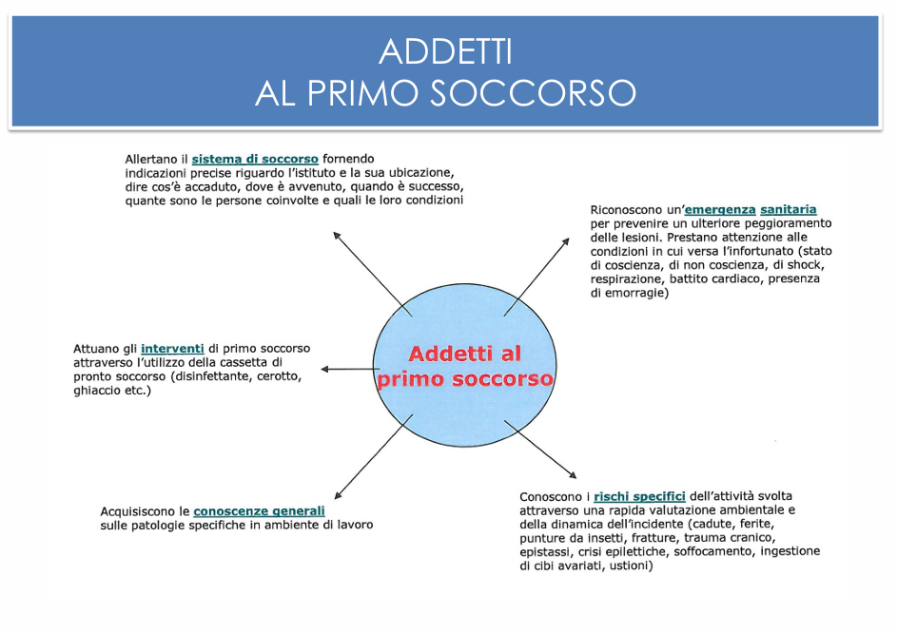

Slide 18
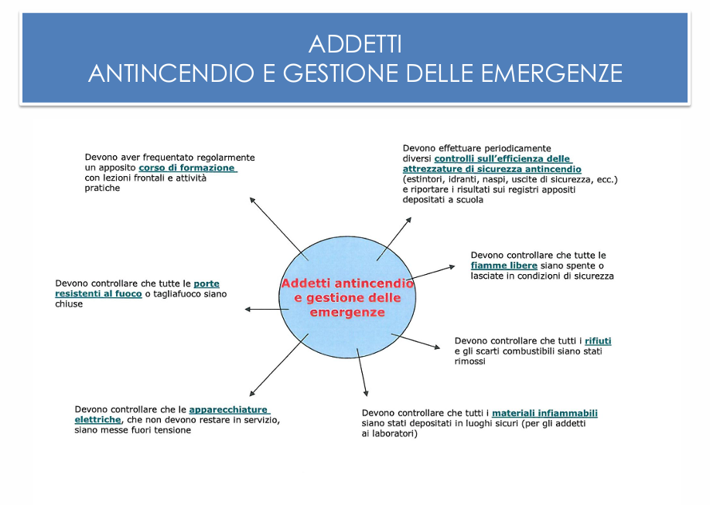

Slide 19
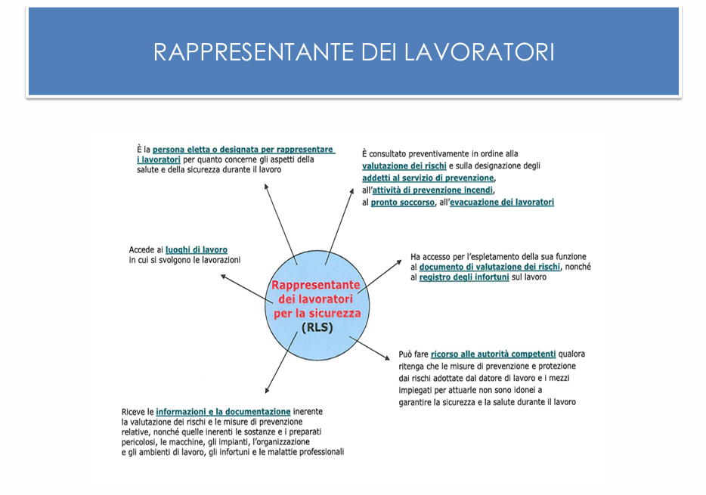

Slide 20
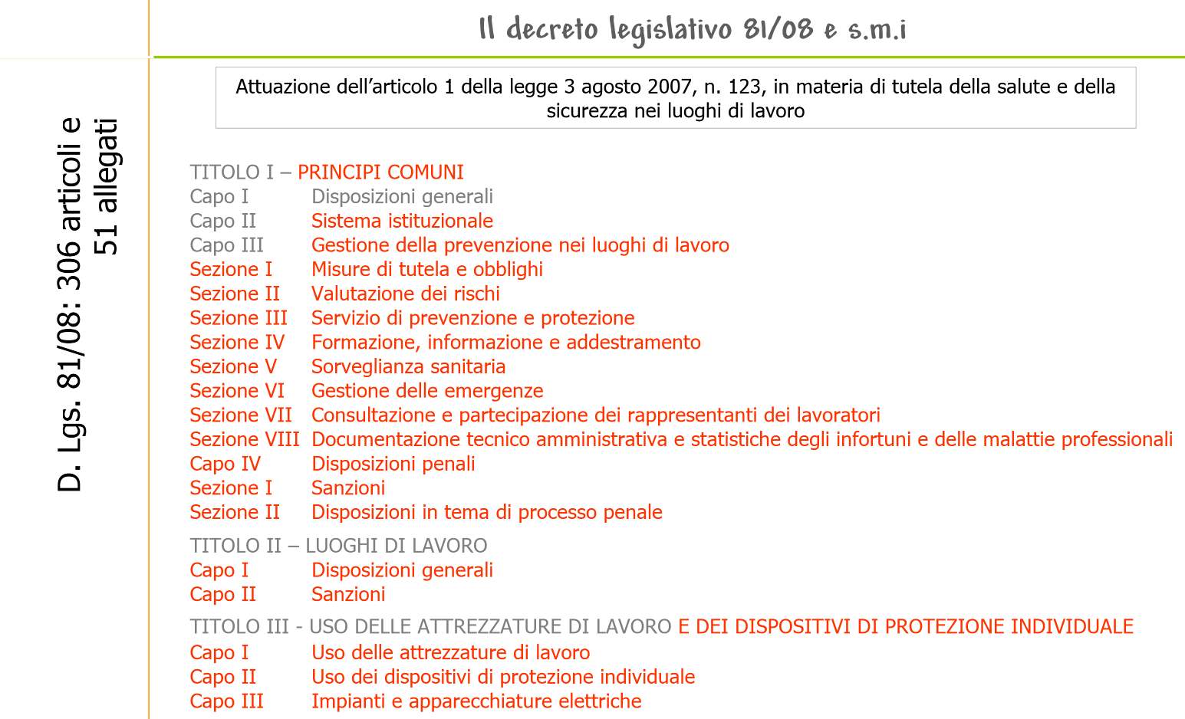

Slide 21
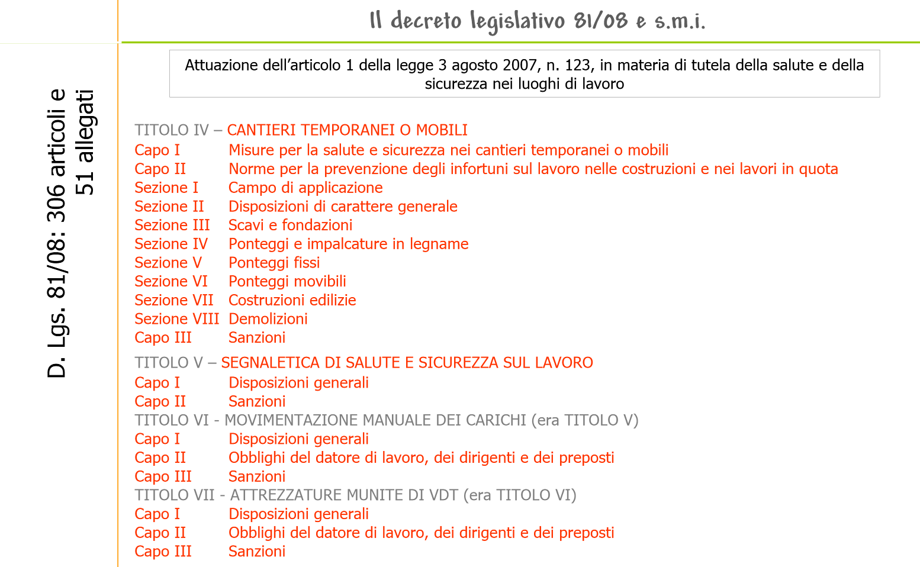

Slide 22
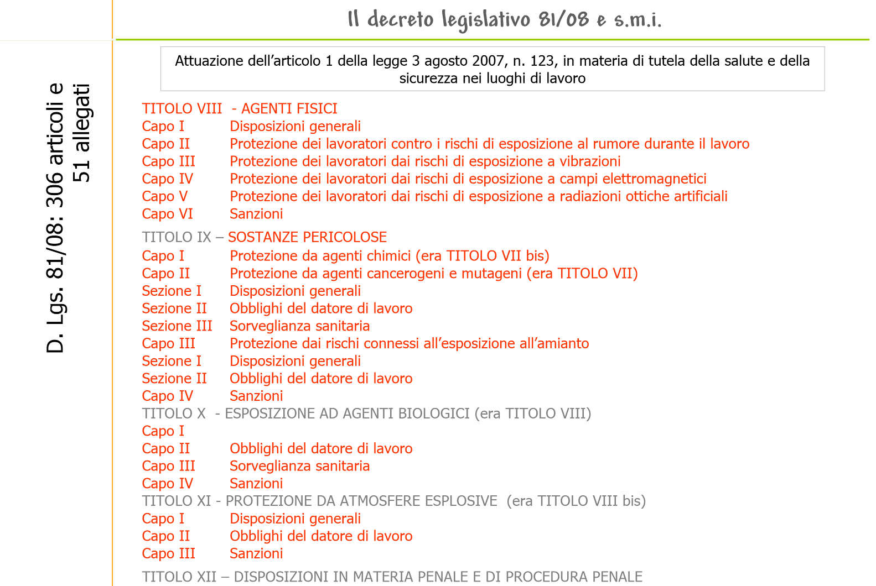

Slide 23
COSTITUZIONE ITALIANA
Parte I° Diritti e doveri dei cittadini
Titolo II° Rapporti etico - sociali
Obiettivo:
tutela della salute
Art. 32
  La Repubblica tutela la salute come fondamentale diritto dell’individuo ed interesse della collettività.
Art. 35
  La Repubblica tutela il lavoro in tutte le sue forme ed applicazioni.
  Cura la formazione e l’elevazione professionale dei lavoratori.
  Promuove e favorisce gli accordi e le organizzazioni internazionali intesi ad affermare e regolare i diritti del lavoro.
Art. 41
  L’iniziativa economica privata è libera.
  Non può svolgersi in contrasto con l’utilità sociale o in modo da recare danno alla sicurezza, alla libertà, alla dignità umana.
  La legge determina i programmi e i controlli opportuni perché l’attività economica pubblica e privata possa essere indirizzata e coordinata a fini sociali.

Slide 24
CODICE CIVILE
  Libro V Del lavoro
Titolo II° Capitolo I°: Dell’impresa
  tutela della salute attraverso corrette regole di rapporto fra imprenditore e dipendente.
Libro Quinto Del Lavoro - Titolo II° capo I° Dell'impresa in generale
Art. 2087 Tutela delle condizioni di lavoro
  L’imprenditore è tenuto ad adottare nell’esercizio di impresa, le misure che, secondo la particolarità del lavoro, l’esperienza e la tecnica, sono necessarie a tutelare l’integrità fisica e la personalità morale dei prestatori di lavoro.

Slide 25
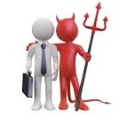
CODICE PENALE
Titolo VI
Dei delitti contro l'incolumità pubblica
Capo I° Dei delitti di comune pericolo mediante violenza
Art. 437
Rimozione od omissione dolosa di cautele contro infortuni sul lavoro
  Chiunque omette di collocare impianti, apparecchi o segnali destinati a prevenire disastri o infortuni sul lavoro, ovvero li rimuove o li danneggia, è punito con la reclusione da sei mesi a cinque anni .
  Se dal fatto deriva un disastro o un infortunio la pena è della reclusione da tre a dieci anni.
Capo III° Dei delitti colposi di comune pericolo
Art. 451
Omissione colposa di cautele o difese contro disastri o infortuni sul lavoro
  Chiunque, per colpa (43,437), omette di collocare, ovvero rimuove o rende inservibili apparecchi o altri mezzi destinati alla estinzione di un incendio, o al salvataggio o al soccorso contro disastri o infortuni sul lavoro, è punito con la reclusione fino a un anno o con la multa da lire duecentomila a un milione .

Slide 26
Dolo:
"coscienza e volontà di non attuare le prescrizioni impartite al soggetto del reato”
“volontarietà cosciente dell’omissione e nell’intenzione di violare il proprio obbligo giuridico con la consapevolezza del pericolo”
Colpa:
E’ colposo quel fatto che, anche se previsto, non è voluto e si verifica a causa di negligenza, imprudenza imperizia, ovvero inosservanza di leggi, regolamenti, ordini e discipline.

Slide 27
ricordiamo due altri articoli sull'argomento:
Titolo XII
DEI DELITTI CONTRO LA PERSONA
Capo I
DEI DELITTI CONTRO LA VITA E L'INCOLUMITÀ INDIVIDUALE
  Art. 589 (Omicidio colposo)
  Chiunque cagiona per colpa la morte di una persona è punito con la reclusione da sei mesi a cinque anni.
  Se il fatto è commesso con violazione delle norme (…) per la prevenzione degli infortuni sul lavoro la pena è della reclusione da uno a cinque anni.

Slide 28
Art. 590 Lesioni personali colpose
  Chiunque cagioni ad altri per colpa una lesione personale è punito con la reclusione fino a tre mesi o con la multa fino a lire 300mila€.
  Se la lesione è grave la pena è della reclusione da uno a sei mesi o della multa da 120mila€ a 600mila€. Se la colpa è gravissima si attua la reclusione da tre mesi a due anni e la multa si raddoppia.
  Se i fatti di cui al precedente capoverso sono commessi in violazione delle norme (…)per la prevenzione degli infortuni sul lavoro, la pene sono molteplici in base all’infortunio e al luogo di lavoro (vedi sanzioni sul decreto).
violazione di norme antinfortunistiche
=
aggravante

Slide 29
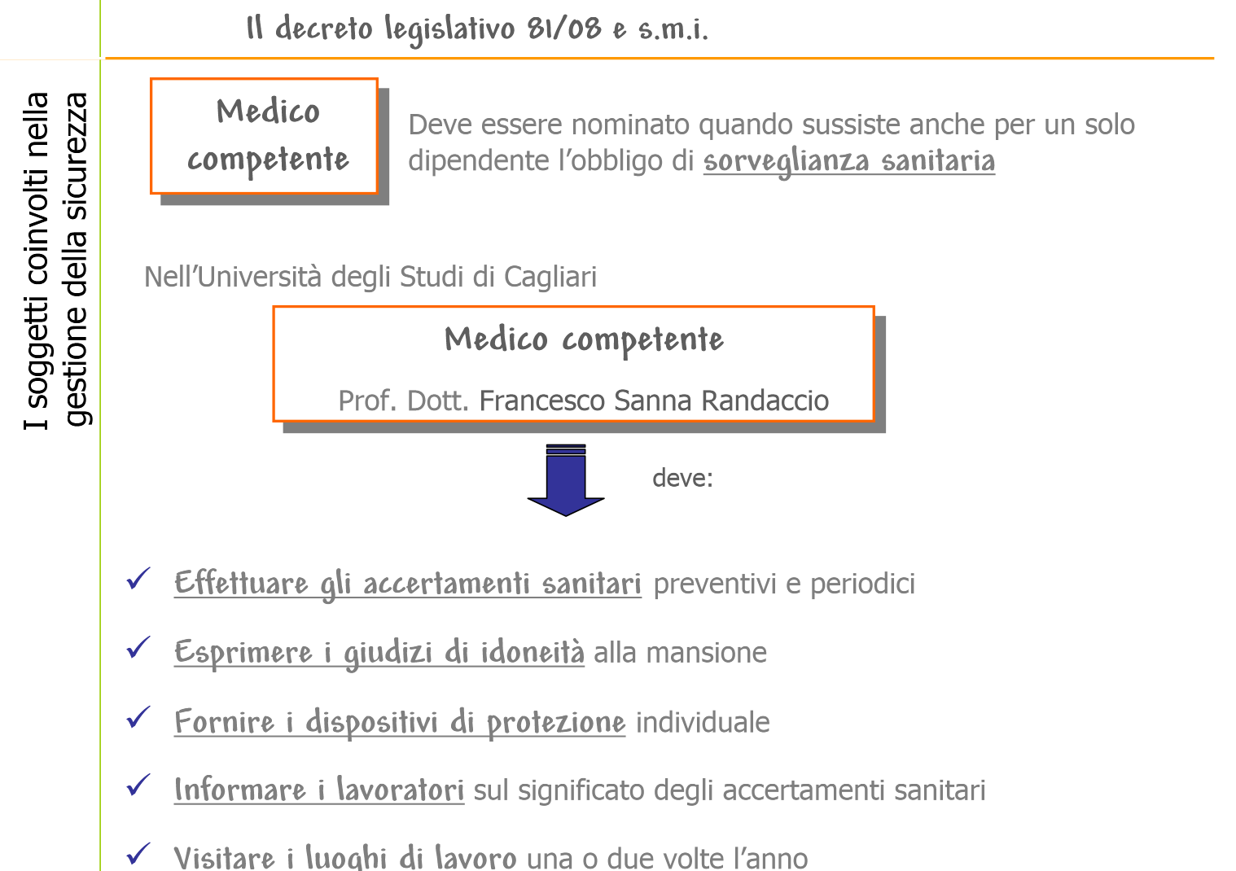
Trieste
Marcella Mauro

Slide 30
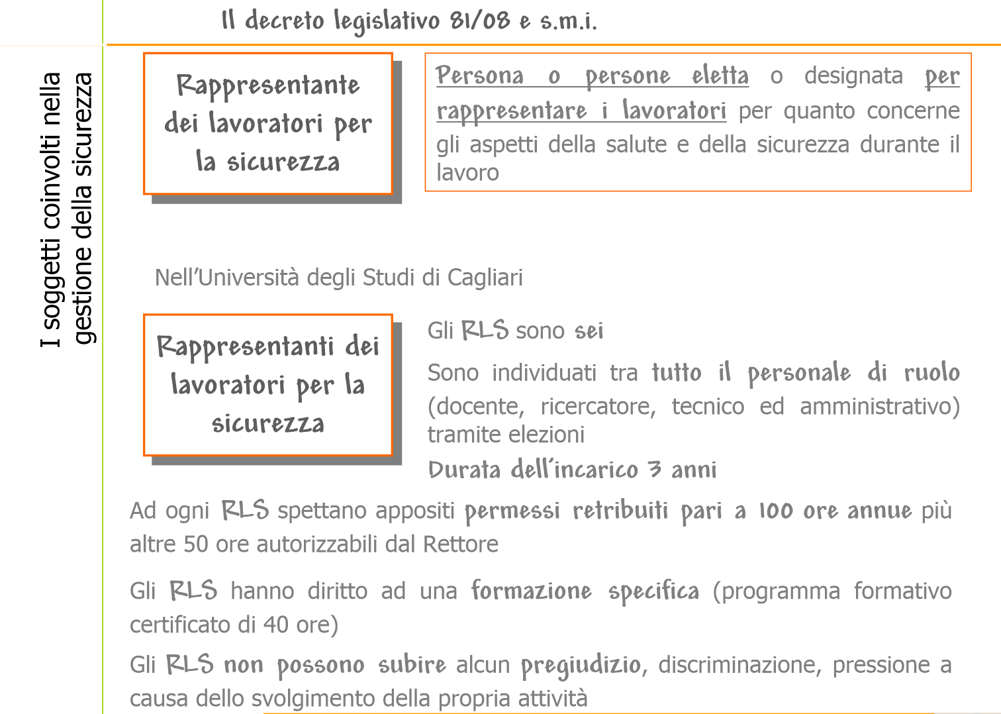
rls@units.it
Trieste
40
(non sono retribuiti per il loro incarico)

Slide 31
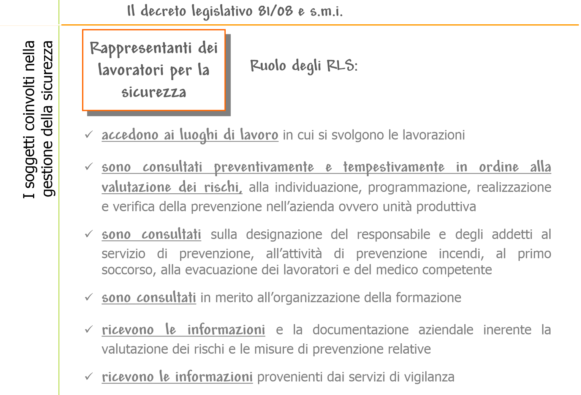

Slide 32
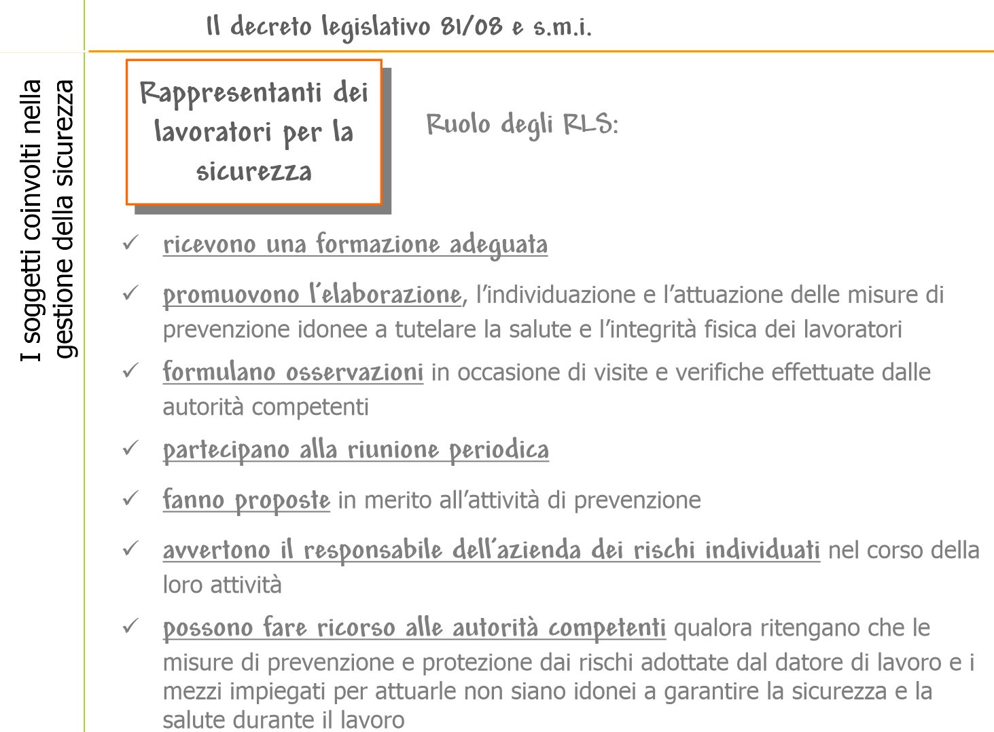

Slide 33
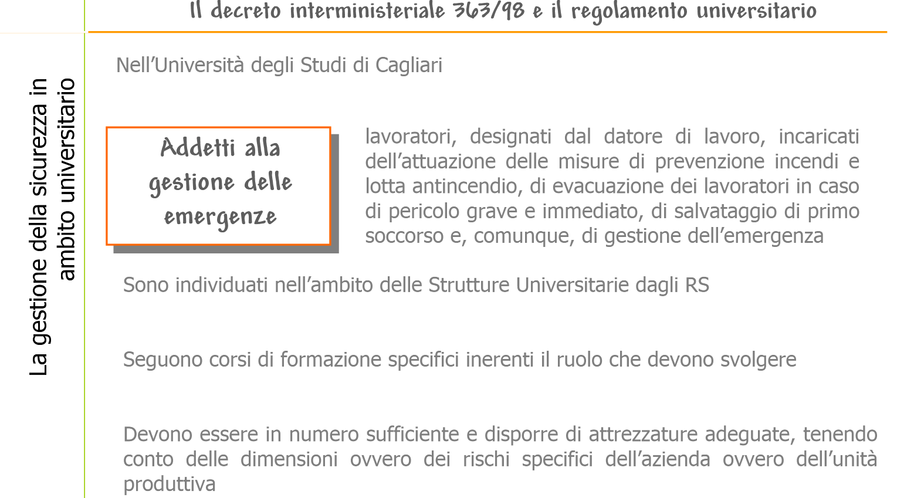
Trieste

Slide 34
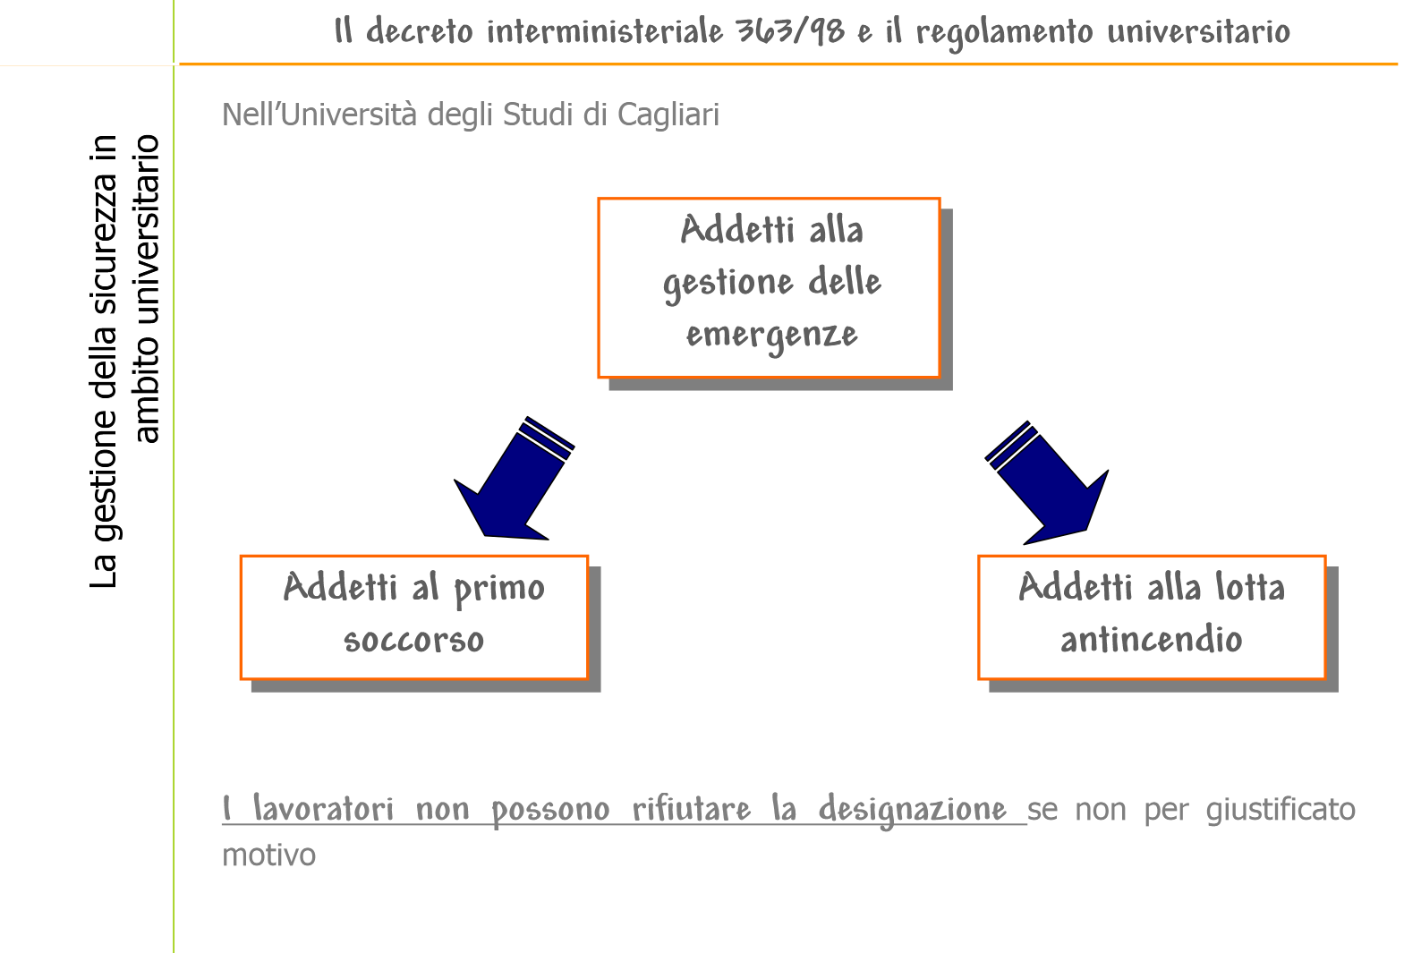
Trieste

Slide 35
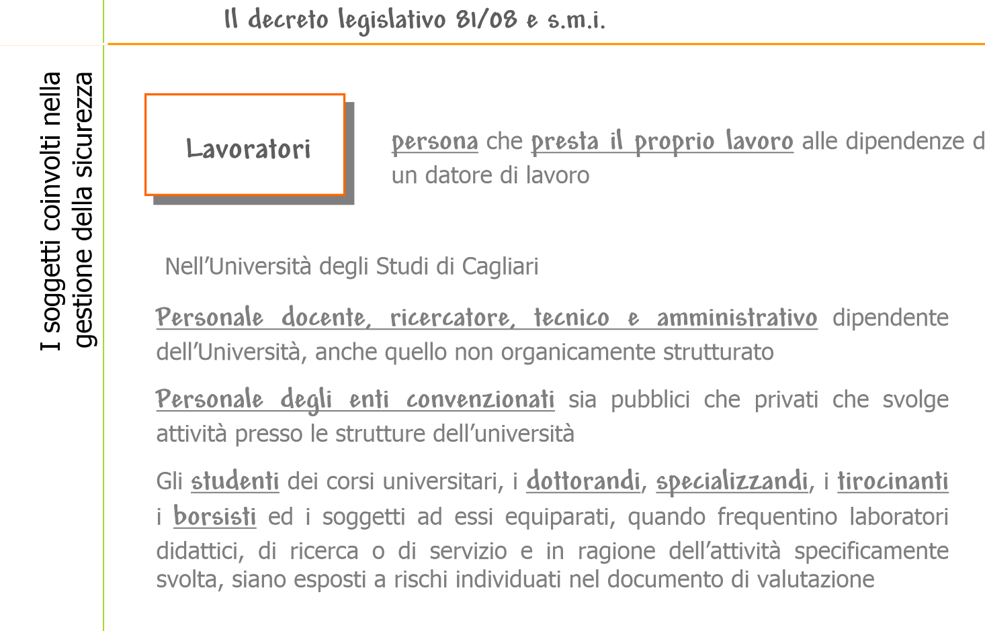
Trieste

Slide 36
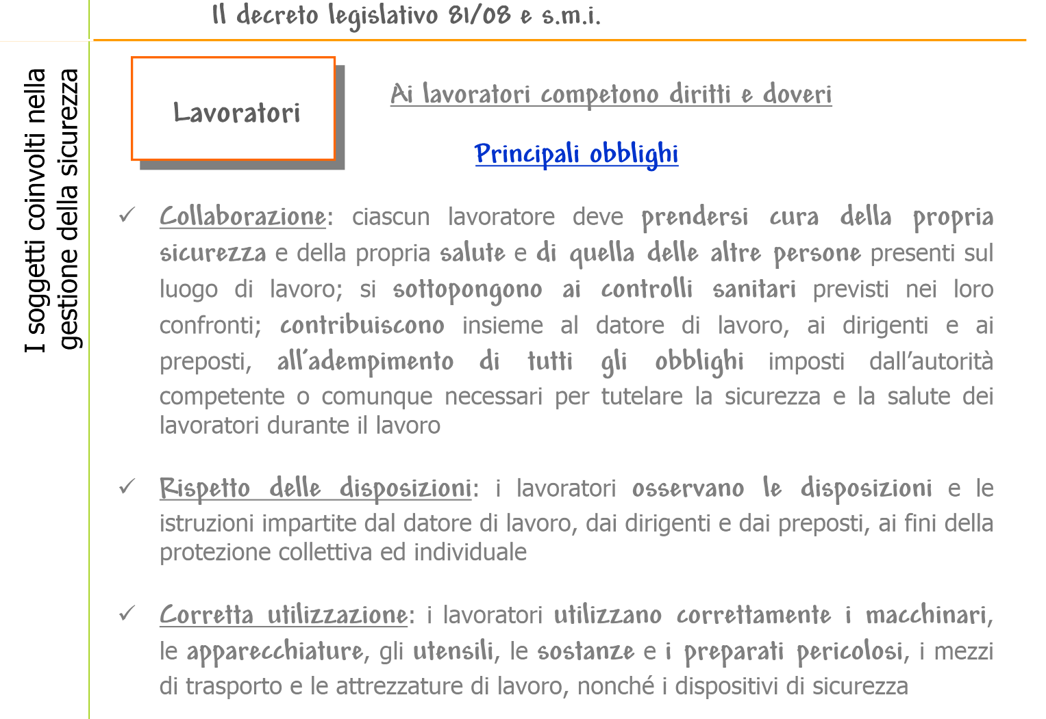

Slide 37
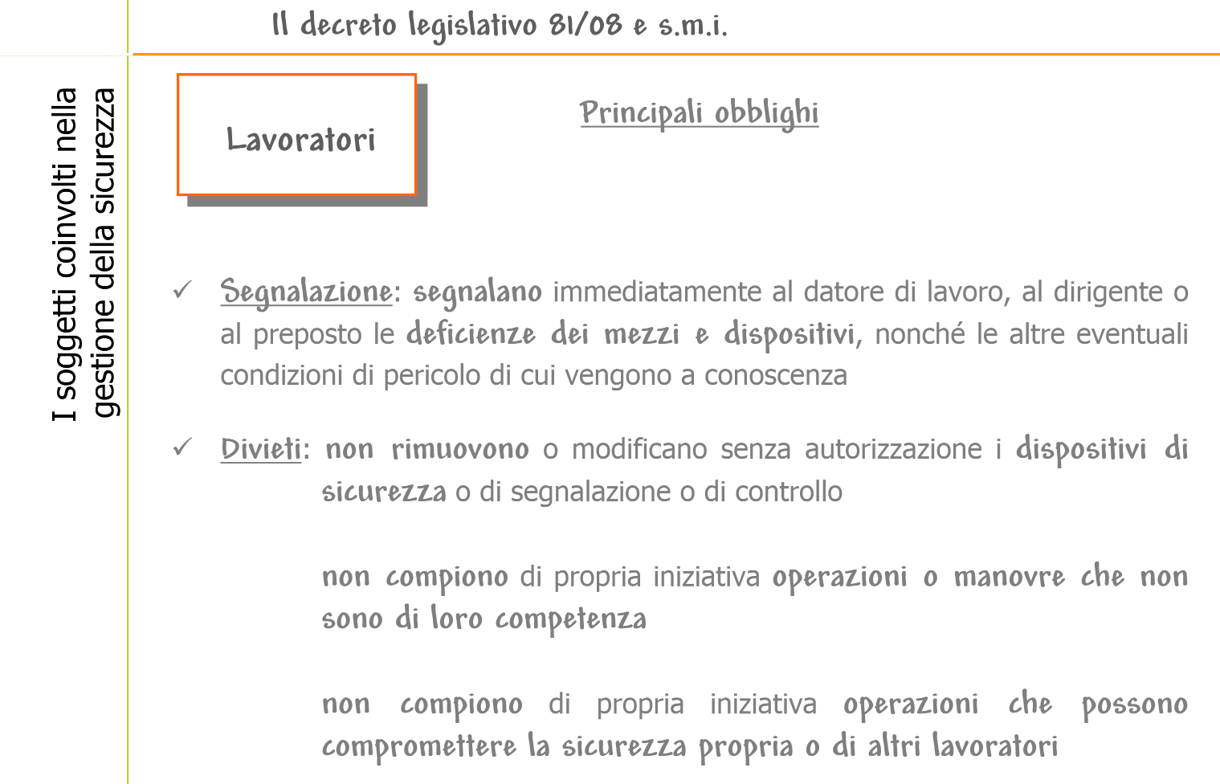

Slide 38
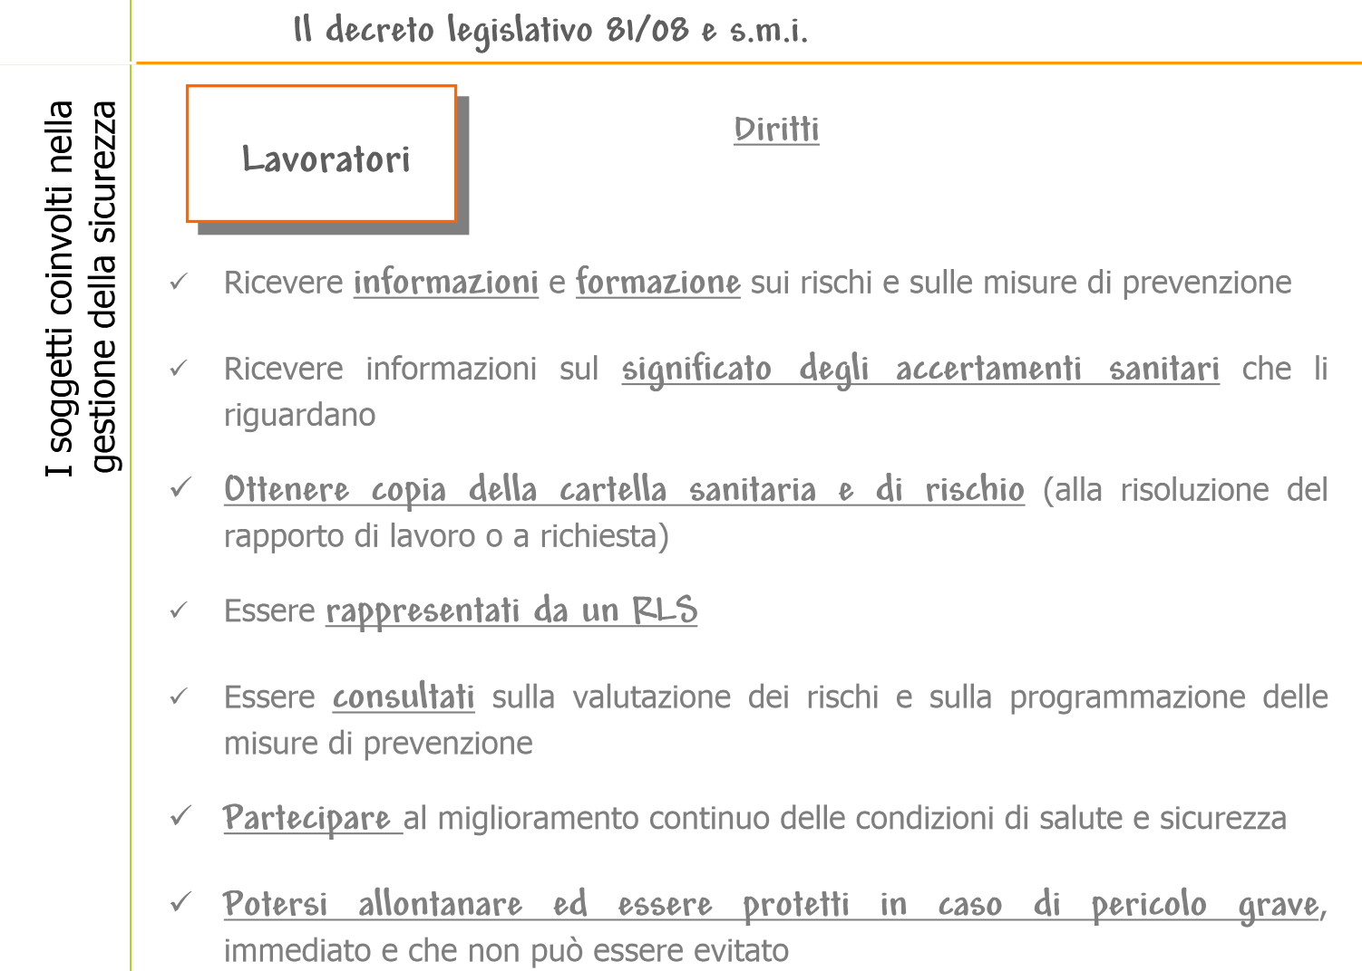

Slide 39
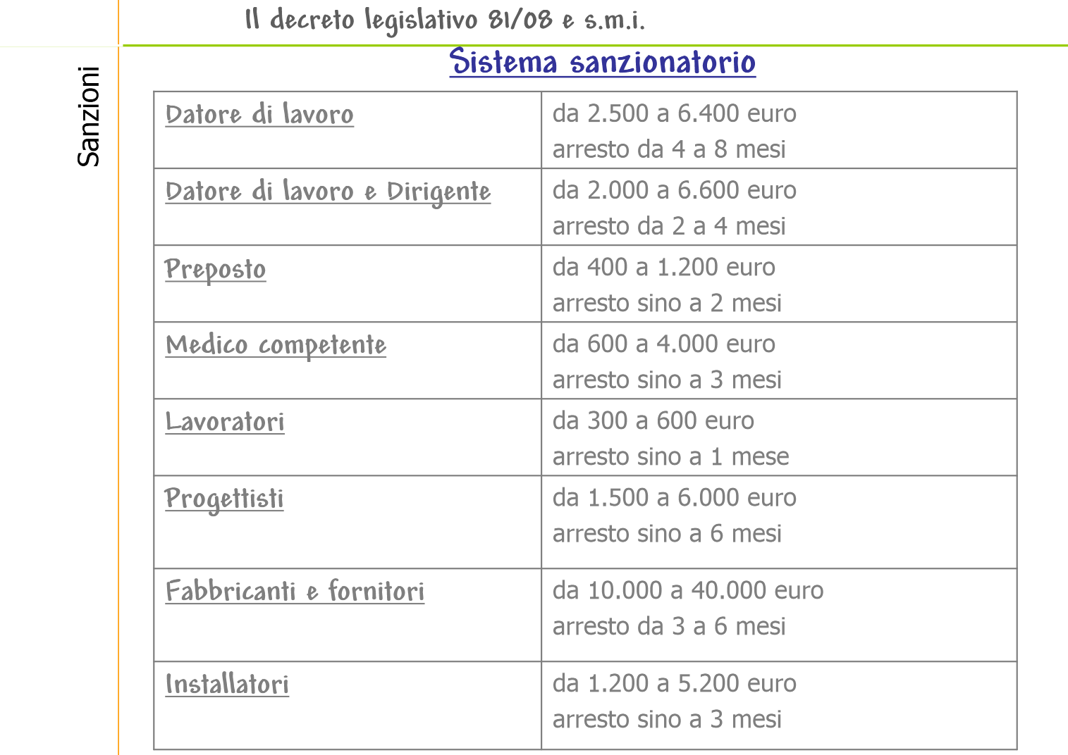

Slide 40
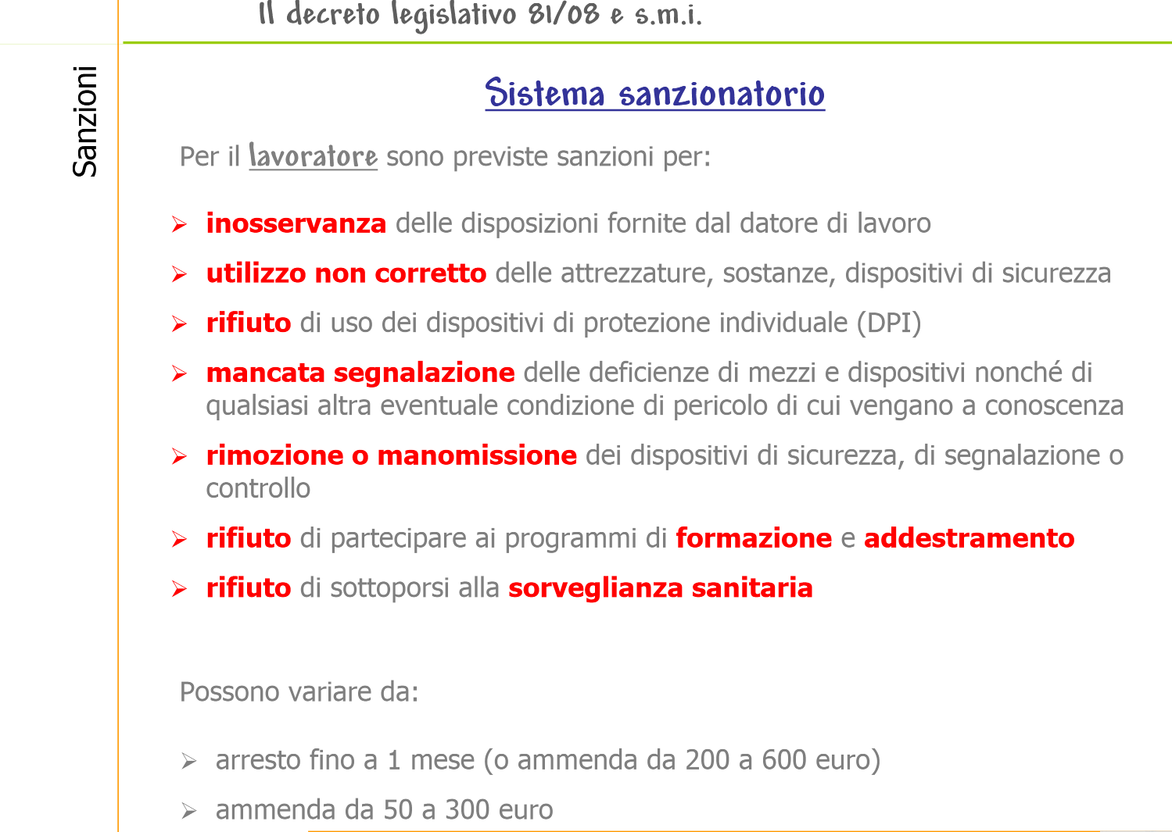

Slide 41
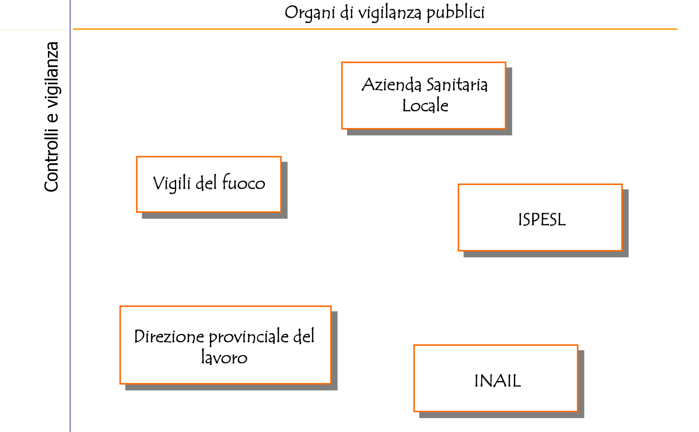

Slide 42
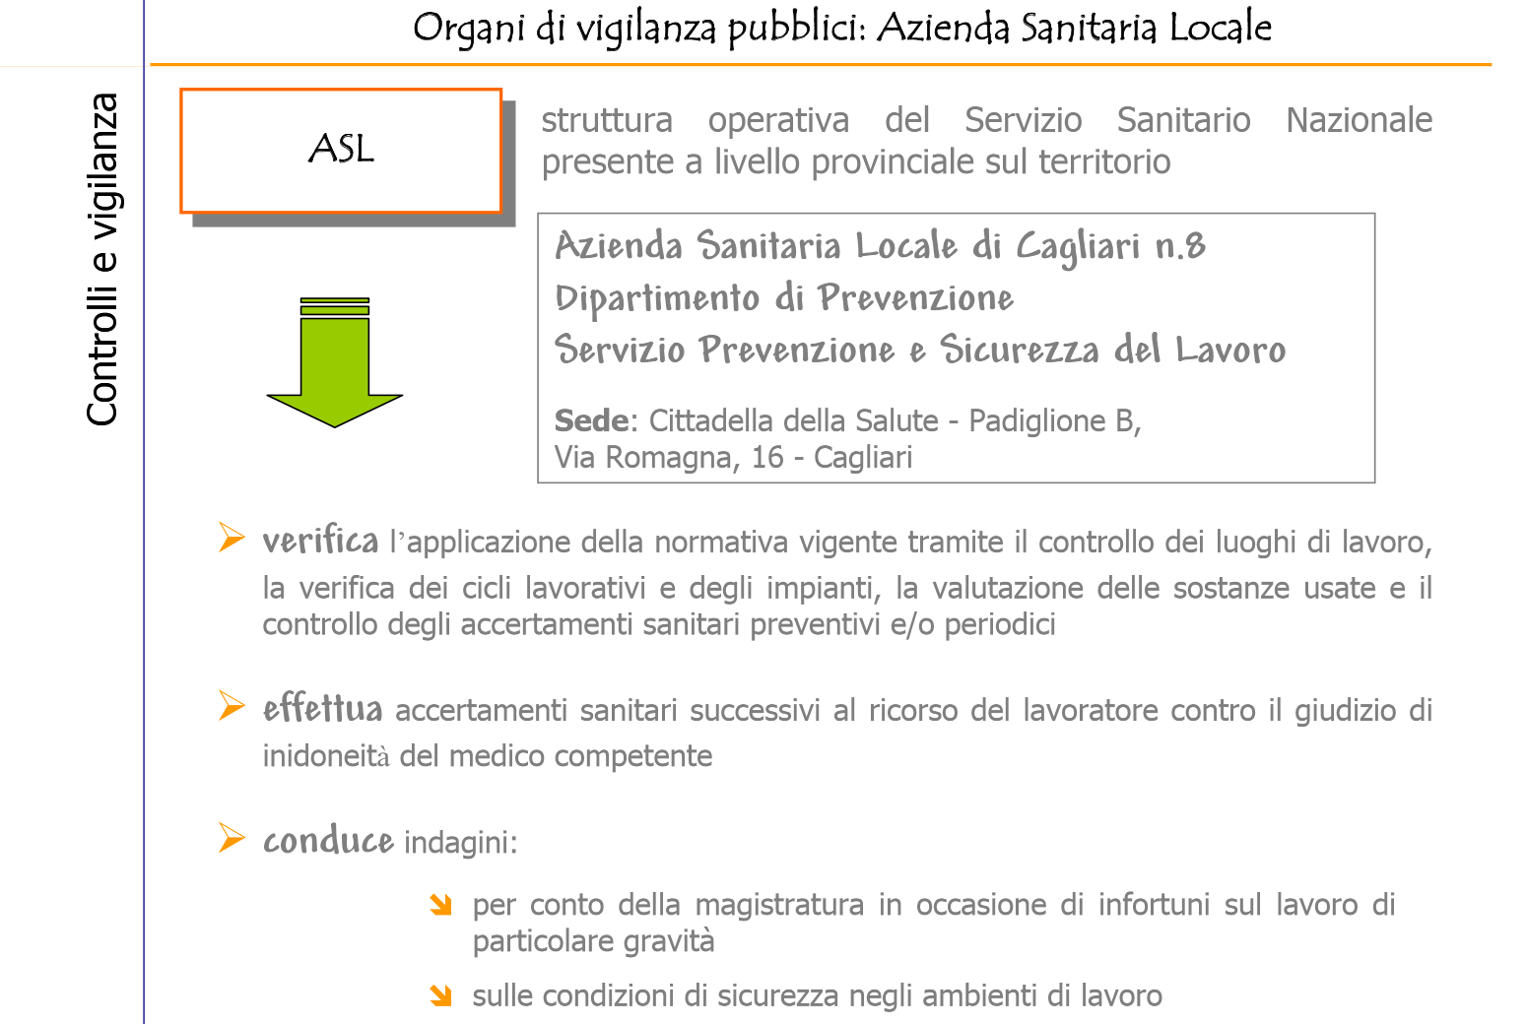
SC struttura complessa Asugi
Via Ralli 3 Ex OPP + Sede Portuale

Slide 43
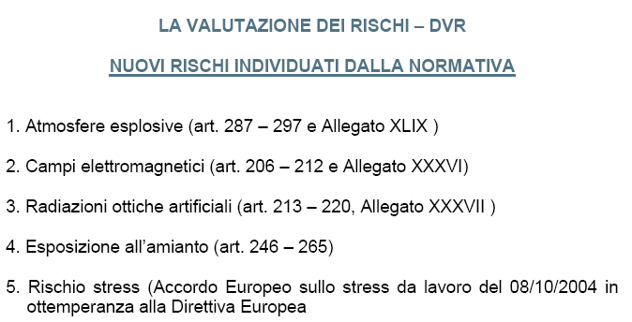

Slide 44
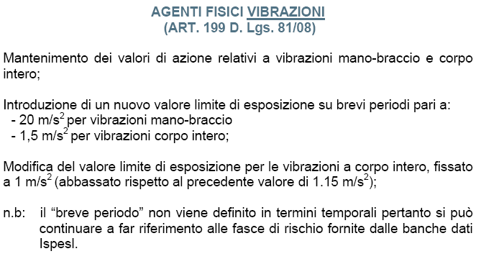

Slide 45
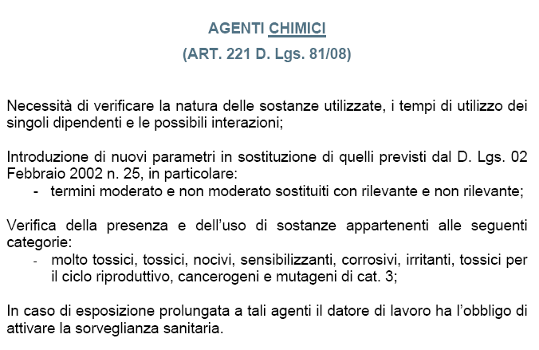

Slide 46
Oggi qui si fa
LA FORMAZIONE, che E’
AUTOPROTEZIONE
.........E NON SOLO!!!

Slide 47
Art.21 e 22.TU
Informazione e formazione
Informazione sui rischi generali dell’ente
Informazione sui rischi specifici della propria mansione
Formazione al comportamento sicuro
Formazione per cambio mansione
Formazione neo assunti
Formazione per cambiamenti organizzativi e/o tecnologici
Formazione alla tutela della salute
Formazione al comportamento (in caso di emergenza)
Addestramento all’uso dei DPI *****
Addestramento all’uso di attrezzature di lavoro

Slide 48

La sola tecnologia di protezione, intesa in senso lato come l’insieme di barriere primarie e secondarie e delle procedure operative,
non è sufficiente a garantire un adeguato livello di sicurezza al personale che opera in laboratorio, poiché rappresenta solo la punta di una "piramide" alla cui base c’è sempre e solo il singolo individuo
STAI SEMPRE ATTENTO E PENSA SEMPRE PRIMA DI AGIRE!
Grazie per l’attenzione
Buon Lavoro…

Slide 49
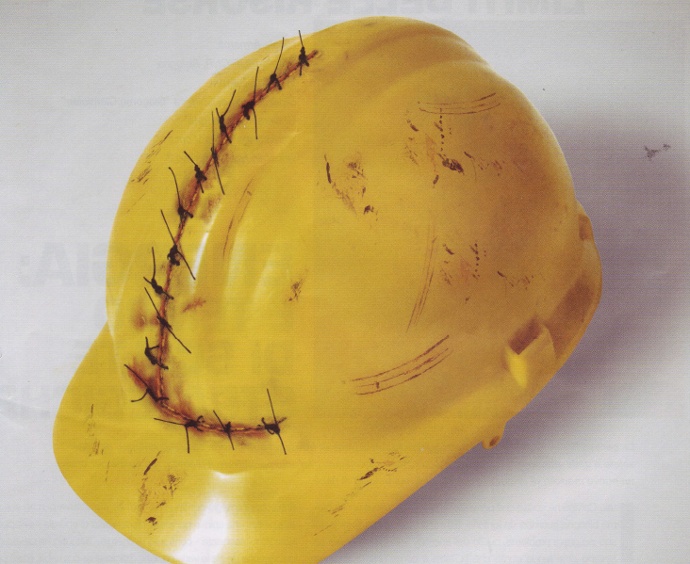
“la sicurezza non va appesa
al chiodo”

